Slide 1
1
3
Leçon 7
Les concepts de base de la géométrie dans le plan
Tâche 9
Reconnaitre les éléments caractéristiques du cercle

Slide 4




Slide 5
Leçon 7:
Les concepts de base de la géométrie dans le plan
Tâche 5
Construire la médiatrice d’un segment
Tâche 6
Construire la bissectrice d’un angle
Tâche 7
Construire la perpendiculaire à partir d’un point de la droite
Tâche 8
Construire la perpendiculaire à partir d’un point qui n’appartient pas à une droite
Tâche 9
Reconnaître les éléments caractéristiques du cercle

Slide 6
Reconnaître les éléments caractéristiques du cercle
Rayon
Diamètre
corde
Arc d’un cercle
Le cercle est l'ensemble de tous les points situés à une même distance d'un point fixe. Cette distance constante, c'est le rayon;
Apprendre à le manipuler sans faire bouger la pointe sèche;
Faire la différence entre les différents éléments caractéristiques d’un cercle

Slide 7
la pratique autonome
Par quoi se caractérise ?
L’enseignant indique aux élèves les tâches à réaliser individuellement.
L’enseignant circule entre les rangs pour vérifier la réalisation.
L’enseignant pratique la différenciation:
  Il identifie les élèves en difficulté et leur fournit de l’aide en faisant des rappels.
  Il invite les élèves ayant réussi la tâche à réaliser de nouvelles activités, y compris des activités diversifiées ou présentant plus de complexité (défis).
Faire de la différenciation pédagogique entre les élèves ayant maîtrisé la tâche et ceux qui ont encore des difficultés
Demander à un élève de passer au tableau pour proposer une correction
Circuler entre les rangs pour vérifier la réalisation de la tâche par l’ensemble des élèves et identifier les erreurs
Être à proximité des élèves en difficulté (pré-identifiés) pour leur apporter un soutien
Passer plus de temps près des élèves en difficulté
Ne pas faire la pratique autonome ou lui consacrer un temps insuffisant
Ne pas identifier les élèves en difficulté
Traiter tous les élèves de la même manière pendant la pratique autonome
Rester au bureau pendant que les élèves réalisent la tâche
Ne pas passer suffisamment de temps près des élèves en difficulté
« Banque des pratiques pédagogiques efficaces »

Slide 9
10 min

Slide 10

Bonjour! Prêts pour démarrer notre séance? Allons-y!

Slide 11
2 min

Slide 12



Qui peut me rappeler la signification de ces icônes?
Demander à 3 élèves au hasard

Slide 13
Voici la réponse
L’enseignant incite les élèves à prendre conscience de ces comportement en classe et en dehors de la classe
Je participe activement.
Je lève la main pour participer
Je prête attention quand l’enseignant parle
Je prête attention quand d’autres camarades répondent à l’enseignant

Slide 14

Voici une situation en classe. Que remarquez-vous ? Ce comportement est-il approprié ? Pourquoi ? Que faudrait-il améliorer ou changer ?
Demander à 3 élèves au hasard en justifiant leurs réponses

Slide 15
C’est un mauvais comportement. L’élève n’est pas attentif.
L'élève est distrait pendant l'explication : il regarde ailleurs et ne prête pas attention à l'enseignant.

Slide 16

Voici le comportement attendu
La reconcentration passe aussi par le corps. Changer de posture envoie un signal d'alerte au cerveau pour l'inciter à écouter.

Slide 18

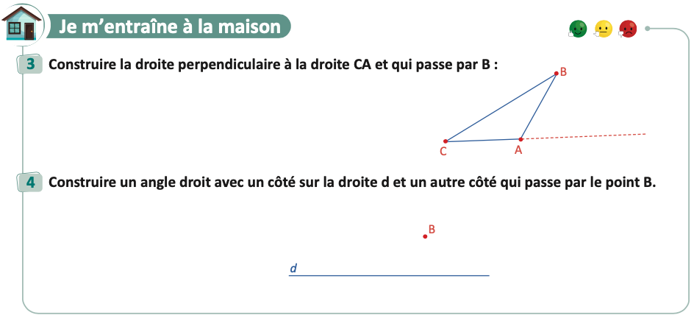
On commence par la correction de l’exercice maison de la séance précédente.
L’enseignant contrôle les réalisations d’un échantillon d’élèves avant de passer à la correction au tableau
Page :21

Slide 20

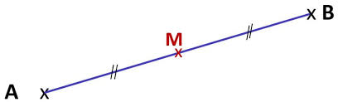
Complétez
L'enseignant accorde 30 secondes de réflexion aux élèves. Ensuite, il leur demande de consigner leurs réponses sur les ardoises.
Complétez
Le point M est le …………du segment AB

Slide 21
Rappelez vous, le milieu d’un segment est un point partageant le segment en deux segments de même longueur :
L'enseignant affiche et explique la réponse , Il donne ensuite les différentes méthodes pour tracer le milieu d’un segment ( pliage, règle, compas……etc)
Le point M est le milieu du segment AB

Slide 22
Complétez
L'enseignant accorde 30 secondes de réflexion aux élèves. Ensuite, il leur demande de consigner leurs réponses sur les ardoises.
Complétez
On trace des cercles avec un ………………

Slide 23
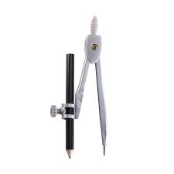
Rappelez vous, le compas est très utile en géométrie et dans cette leçon:
L'enseignant affiche et explique la réponse en insistant sur l’utilité de cet outil en géométrie ;
Complétez
On trace des cercles avec un compas

Slide 24
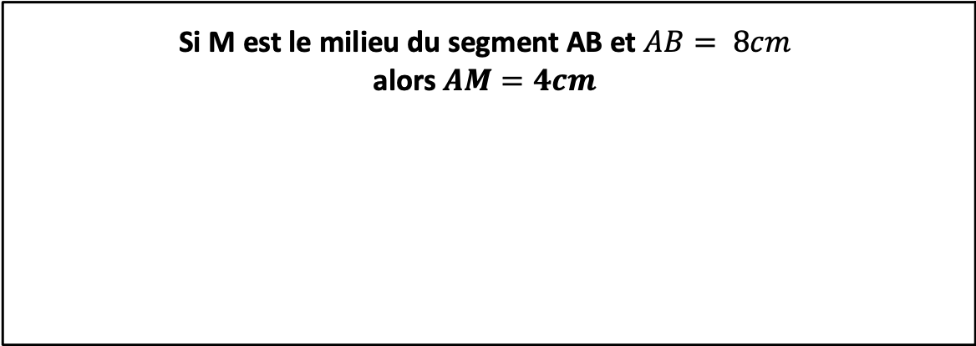
Répondez par vrai ou faux
L'enseignant accorde 30 secondes de réflexion aux élèves. Ensuite, il leur demande de consigner leurs réponses sur les ardoises.
Si M est le milieu du segment AB et $AB= 8cm$
alors $AM=4cm$
Vrai
Faux

Slide 25
Voici la réponse : si M est le milieu du segment AB alors on a : AM=BM
L'enseignant affiche et explique la solution. Il donne ensuite le feedback ciblé en attirant l'attention des élèves sur les erreurs les plus fréquentes
Si M est le milieu du segment AB et $AB= 8cm$
alors $AM=4cm$
Vrai

Slide 26

Répondez par vrai ou faux
L'enseignant accorde 30 secondes de réflexion aux élèves. Ensuite, il leur demande de consigner leurs réponses sur les ardoises.
Si on a O;A et B trois points tels que :$OA=OB$
Alors O est le milieu du segment AB
Vrai
Faux

Slide 27
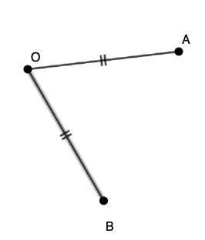

Voici la réponse :si M est le milieu du segment AB alors M est un point de ce segment
L'enseignant affiche et explique la réponse en insistant sur le fait que M appartient au segment
Si on a O;A et B trois points tels que :$OA=OB$
Alors O est le milieu du segment AB
Faux
O doit être un point du segment AB et vérifie OA=OB
Contre exemple

Slide 28
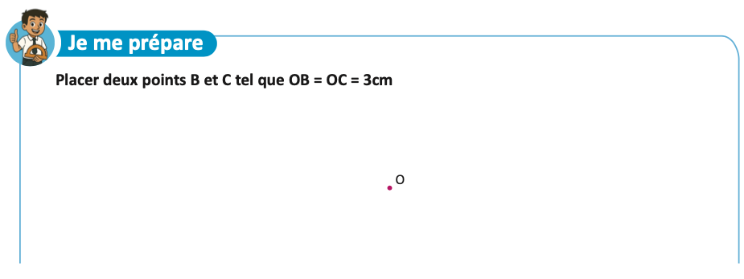
Placer deux points B et C tels que OB=OC=3cm
L’enseignant donne 30s aux élèves pour réfléchir, puis invite deux ou trois d'entre eux à répondre.

Slide 29
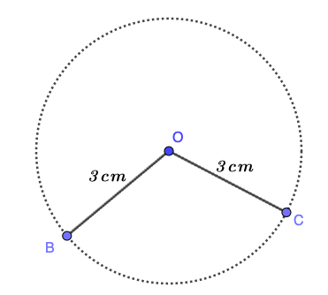
Voici la réponse : il y a une infinité de choix des points B et C ,ces points forment le cercle de centre O et de rayon 3cm
L’enseignant affiche et explique les réponses et demande aux élèves combien de points peut-on trouver pour approcher le sens d’un cercle .

Slide 30
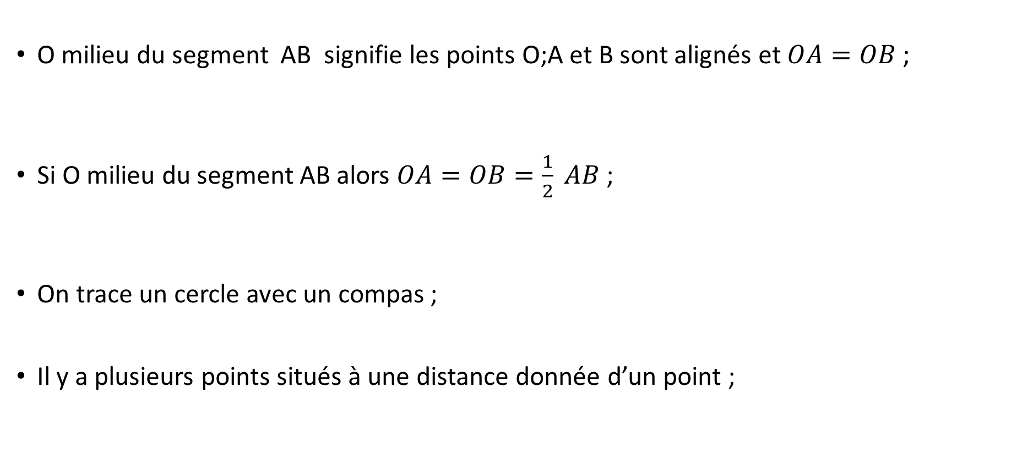
Voici ce qu’ il faut retenir jusqu’à ici:
O milieu du segment AB signifie les points O;A et B sont alignés et $OA=OB$;
Si O milieu du segment AB alors $OA=OB=\frac{1}{2} AB$;
On trace un cercle avec un compas ;
Il y a plusieurs points situés à une distance donnée d’un point ;

Slide 31
2 min

Slide 32

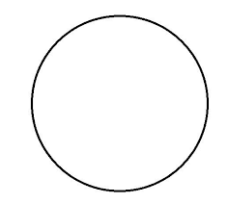
Exprimez vos avis
L’enseignant donne 30s aux élèves pour réfléchir, puis invite deux ou trois d'entre eux à répondre.
Peut on trouver ou on a placé la pointe sèche du compas pour tracer ce cercle ?
?
À quelle distance sont situés tous les points d’un cercle de rayon 3 cm?

Slide 33
A la fin de cette séance, vous serez capables de:
L’enseignant explique que le centre et diamètre sont des éléments du cercle mais il y’a d’autres
Connaitre les éléments caractéristiques d’un cercle

Slide 34
Définitions et propriétés

Slide 35
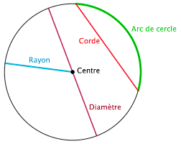
Je vous montre les éléments caractéristiques du cercle :
L’enseignant lit la définition et explique sur la figure
Centre : Le point situé exactement au milieu du cercle.
Rayon : Segment reliant le centre à n'importe
quel point du cercle, c’est aussi la distance entre le centre et un point du cercle
Diamètre : Segment reliant deux points
du cercle en passant par le centre, c’est aussi la distance entre ces deux points (D=2r).
Corde : Segment reliant deux points
quelconques du cercle.
Arc : Une portion de la ligne courbe du cercle.

Slide 37
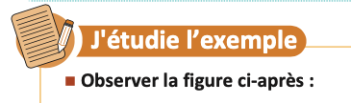
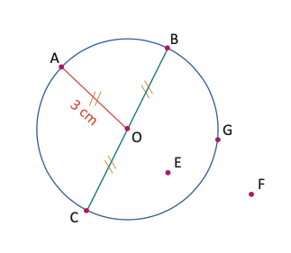




Je vous montre les éléments caractéristiques du cercle : voici un exemple pour illustrer ces définitions
Car c’est déjà fait dans modelage1
Verbaliser le raisonnement à chaque étape
$Γ$ est un cercle
Le point O est le centre du cercle $Γ$
le
$OA=3cm$; OA est appelé rayon du cercle $Γ$
OB ; OC et OG sont aussi des rayons
Le segment BC est appelé un diamètre du cercle $Γ$
Car Le segment BC a pour milieu O le centre du cercle $Γ$
$$BC=2×OB=6cm$$

Slide 38



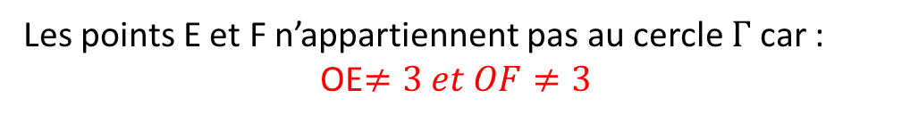



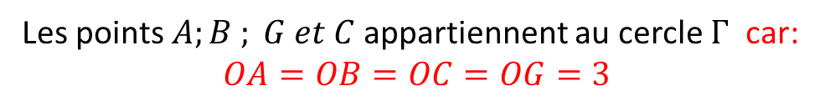
Voici la signification d’un rayon, d’un diamètre:
L’enseignant explique et donne d’autres exemples si c’est nécessaire .
Les points $A;B ; G et C$appartiennent au cercle $Γ$ car:
$OA=OB=OC=OG=3$
On écrit : $A∈Γ$ ; $B∈Γ ; C∈Γ ; G∈Γ$
Les points E et F n’appartiennent pas au cercle $Γ$ car :
OE$≠3 et OF≠3$
$on écrit: E∉$ $Γ ;F∉Γ$
car
Le point E est à l’intérieur du cercle $Γ$
$$OE<3cm$$
Le point F est à l’extérieur du cercle $Γ$
$$OF>3cm$$
car

Slide 39
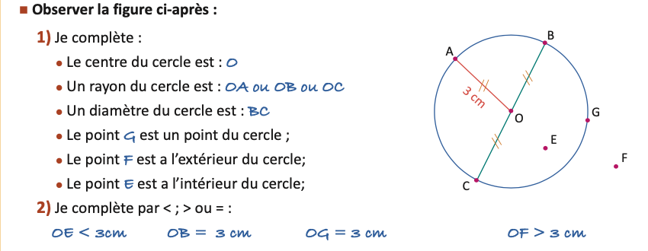
Résumons :

Slide 40
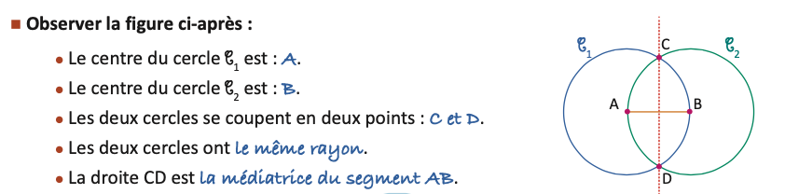


Voici une configuration géométrique contenant des cercles:
L’enseignant lit la figure en identifiant les éléments caractéristiques d’un cercle dans une configuration:
J’observe la figure :
J’ai deux cercles et
Le centre du cercle est : A
Le centre du cercle est :B
AB , AC ou AD sont des rayons de
BA , BC ou BD sont des rayons de .

Slide 41


Voici une configuration géométrique contenant des cercles:
L’enseignant justifie pourquoi la droite DC est la médiatrice du segment AB
Les deux cercles se coupent en deux points : C et D
Les points D;B et C appartiennent au cercle
$$AD=AB=AC$$
Les points D;A et C appartiennent au cercle
B$D=BA=BC$
La droite DC est la médiatrice du segment AB

Slide 42
Voici un résumé:

Slide 44
Complétez:
L'enseignant accorde 30 secondes de réflexion aux élèves. Ensuite, il leur demande de consigner leurs réponses sur les ardoises et invite 2 élèves à justifier leurs réponses
Complétez:
La distance entre un point du cercle et le centre de ce cercle est appelée:……………du cercle

Slide 45
𝐕𝐨𝐢𝐜𝐢 𝐥𝐚 𝐫é𝐩𝐨𝐧𝐬𝐞 : le rayon d’un cercle est la distance entre un point du cercle et son centre ,
L'enseignant explique et donne des exemples .
Complétez:
La distance entre un point du cercle et le centre de ce cercle est appelée: rayon du cercle

Slide 46
Complétez:
.
L'enseignant accorde 30 secondes de réflexion aux élèves. Ensuite, il leur demande de consigner leurs réponses sur les ardoises et invite 2 élèves à justifier leurs réponses
Complétez:
Le segment reliant deux points du cercle est appelé ………..

Slide 47
𝐕𝐨𝐢𝐜𝐢 𝐥𝐚 𝐫é𝐩𝐨𝐧𝐬𝐞:une corde est un segment reliant deux points du cercle
L'enseignant explique pourquoi.
Complétez:
Le segment reliant deux points du cercle est appelé une corde

Slide 48
Complétez:
L'enseignant accorde 30 secondes de réflexion aux élèves. Ensuite, il leur demande de consigner leurs réponses sur les ardoises et invite 2 élèves à justifier leurs réponses
Complétez:
Le segment reliant deux points du cercle et dont le milieu est le centre du cercle est appelé un ……………………………..

Slide 49
𝐕𝐨𝐢𝐜𝐢 𝐥𝐚 𝐫é𝐩𝐨𝐧𝐬𝐞 : une corde contenant le centre du cercle est appelée diamètre
L'enseignant explique que le diamètre est corde dont le milieu est le centre du cercle .
Complétez:
Le segment reliant deux points du cercle et dont le milieu est le centre du cercle est appelé un diamètre

Slide 50
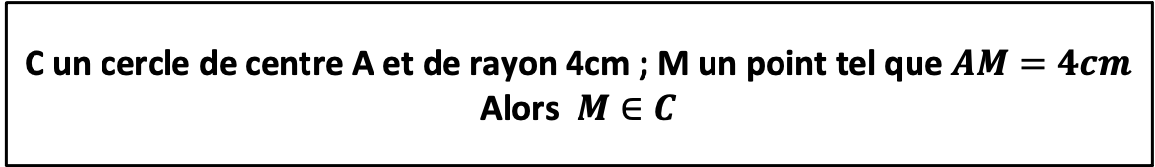
répondez par vrai ou faux:
L'enseignant accorde 30 secondes de réflexion aux élèves. Ensuite, il leur demande de consigner leurs réponses sur les ardoises.
C un cercle de centre A et de rayon 4cm ; M un point tel que $AM=4cm$
Alors $M∈C$
Vrai
Faux

Slide 51
𝐕𝐨𝐢𝐜𝐢 𝐥𝐚 𝐫é𝐩𝐨𝐧𝐬𝐞 : si C est un cercle de centre A et de rayon R et M un point tel que $AM=R$ alors $M∈C$
L'enseignant explique le symbole «$∈»$.
C un cercle de centre A et de rayon 4cm ; M un point tel que $AM=4cm$
Alors $M∈C$
Vrai

Slide 52
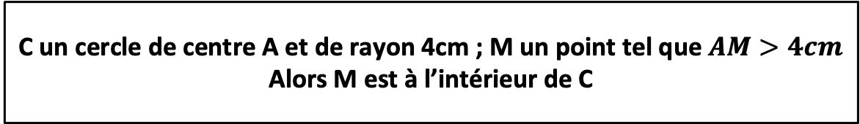
répondez par vrai ou faux:
L'enseignant accorde 30 secondes de réflexion aux élèves. Ensuite, il leur demande de consigner leurs réponses sur les ardoises.
C un cercle de centre A et de rayon 4cm ; M un point tel que $AM>4cm$
Alors M est à l’intérieur de C
Vrai
Faux

Slide 53
𝐕𝐨𝐢𝐜𝐢 𝐥𝐚 𝐫é𝐩𝐨𝐧𝐬𝐞: si C est un cercle de centre A et de rayon R et M un point tel que $AM>R$ alors $M$ est extérieur à C
L'enseignant explique pourquoi.
C un cercle de centre A et de rayon 4cm ; M un point tel que $AM>4cm$
Alors M est à l’intérieur de C
Faux

Slide 54
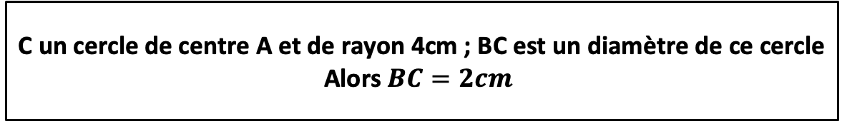
répondez par vrai ou faux:
L'enseignant accorde 30 secondes de réflexion aux élèves. Ensuite, il leur demande de consigner leurs réponses sur les ardoises.
C un cercle de centre A et de rayon 4cm ; BC est un diamètre de ce cercle
Alors $BC=2cm$
Vrai
Faux

Slide 55
𝐕𝐨𝐢𝐜𝐢 𝐥𝐚 𝐫é𝐩𝐨𝐧𝐬𝐞: un diamètre mesure deux fois le rayon
L'enseignant explique pourquoi.
C un cercle de centre A et de rayon 4cm ; BC est un diamètre de ce cercle
Alors $BC=2cm$
Faux

Slide 56
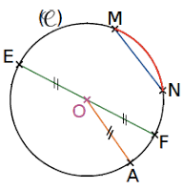
répondre par vrai ou faux:
L'enseignant accorde 30 secondes de réflexion aux élèves. Ensuite, il leur demande de consigner leurs réponses sur les ardoises.
Le segment MN est une corde dans le cercle
Vrai
Faux

Slide 57
𝐕𝐨𝐢𝐜𝐢 𝐥𝐚 𝐫é𝐩𝐨𝐧𝐬𝐞: une corde est un segment reliant deux points du cercle
L'enseignant explique et donne d’autres exemples comme AF,EM…..etc:.
Le segment MN est une corde dans le cercle
Vrai

Slide 58
répondez par vrai ou faux:
L'enseignant accorde 30 secondes de réflexion aux élèves. Ensuite, il leur demande de consigner leurs réponses sur les ardoises.
Le segment EF est un diamètre dans le cercle
Vrai
Faux

Slide 59
𝐕𝐨𝐢𝐜𝐢 𝐥𝐚 𝐫é𝐩𝐨𝐧𝐬𝐞 : $EF$ relie deux points du cercle et a pour milieu le centre du cercle
L'enseignant explique pourquoi.
Le segment EF est un diamètre dans le cercle
Vrai

Slide 60
répondez par vrai ou faux:
L'enseignant accorde 30 secondes de réflexion aux élèves. Ensuite, il leur demande de consigner leurs réponses sur les ardoises.
La partie du cercle en rouge est un arc du cercle
Vrai
Faux

Slide 61
𝐕𝐨𝐢𝐜𝐢 𝐥𝐚 𝐫é𝐩𝐨𝐧𝐬𝐞:un arc de cercle n’est pas un segment
L'enseignant explique pourquoi.
La partie du cercle en rouge est un arc du cercle
Vrai

Slide 63


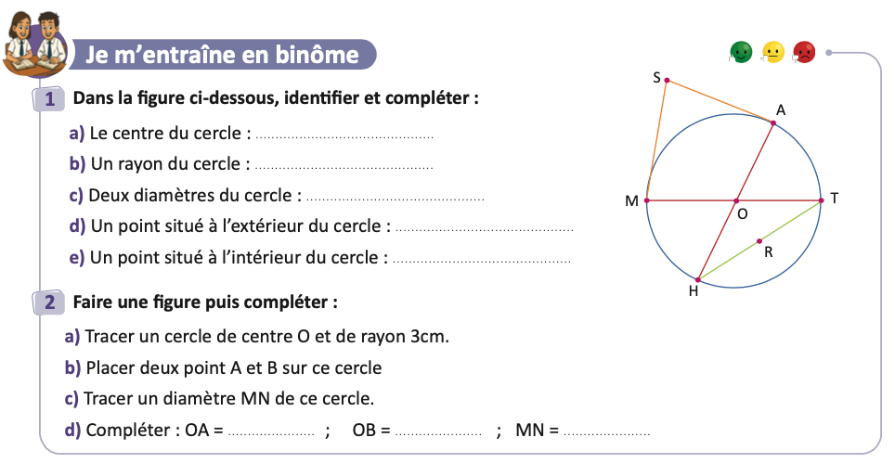
Travaillez individuellement puis discutez en binômes vos réponses.
L'enseignant accorde 2 min au travail individuel puis une minute de discussion. Il circule pour contrôler et donner des indications en cas de besoin.
Page23

Slide 64
Prenez la correction sur vos livrets.
L'enseignant accorde 2 min au travail individuel puis une minute de discussion. Il circule pour contrôler et donner des indications en cas de besoin.
O
OA ; OT ; OH ; OM
HA ; TM
S
R

Slide 65
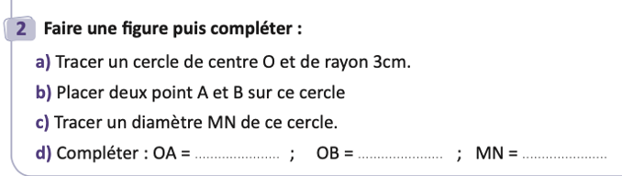
Travaillez individuellement puis discutez en binômes vos réponses.
L'enseignant accorde 2 min au travail individuel puis une minute de discussion. Il circule pour contrôler et donner des indications en cas de besoin.
Page23

Slide 66
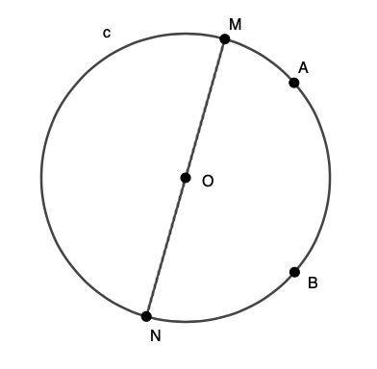



Prenez la correction sur vos livrets.
L'enseignant accorde 2 min au travail individuel puis une minute de discussion. Il circule pour contrôler et donner des indications en cas de besoin.
$$OA=3cm$$
$$OB=3cm$$
$$MN=2×3=6cm$$
Diapo à supprimer

Slide 67



Prenez la correction sur vos livrets.
L'enseignant accorde 2 min au travail individuel puis une minute de discussion. Il circule pour contrôler et donner des indications en cas de besoin.
$$3 cm$$
$$3 cm$$
$$6 cm$$
Page23

Slide 68
7 min

Slide 69
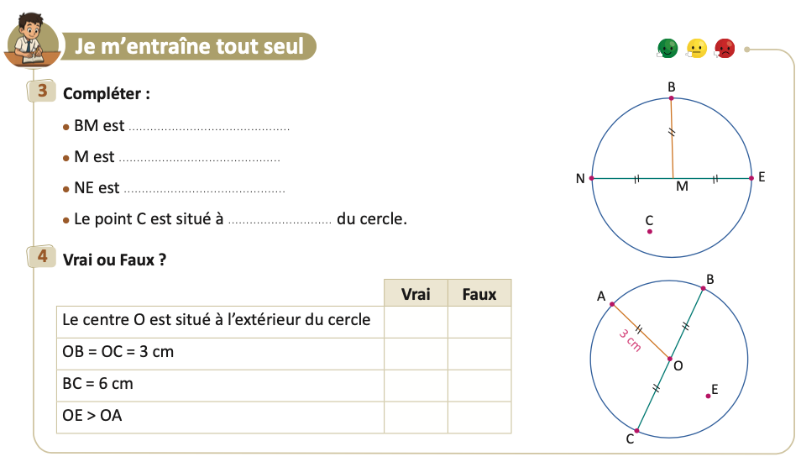
Prenez votre livret et votre crayon, puis répondez individuellement aux exercices. Vous avez 10 min
L’enseignant vérifie les productions des élèves, donne une aide individuelle en cas de difficulté et oriente les élèves ayant terminé vers le défi.
Page 23

Slide 70

Le temps est terminé. Voyons ensemble la solution des exercices.
L’enseignant accorde 5 min pour donner l’occasion aux élèves de présenter leurs productions et corrige au tableau.
Temps Écoulé

Slide 72

Qui peut me dire ce que nous avons appris aujourd’hui?
L’enseignant encourage les à exprimer ce qu’ils ont appris avec leurs propres mots

Slide 73
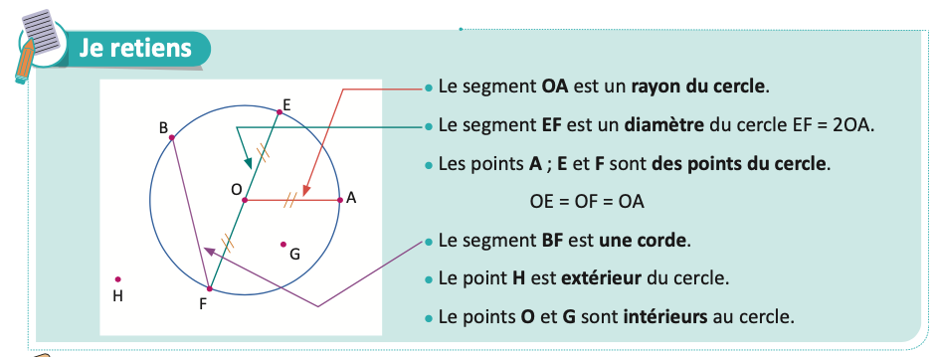
Dans cette séance nous avons appris:
L’enseignant donne un rappel de la séance.

Slide 74
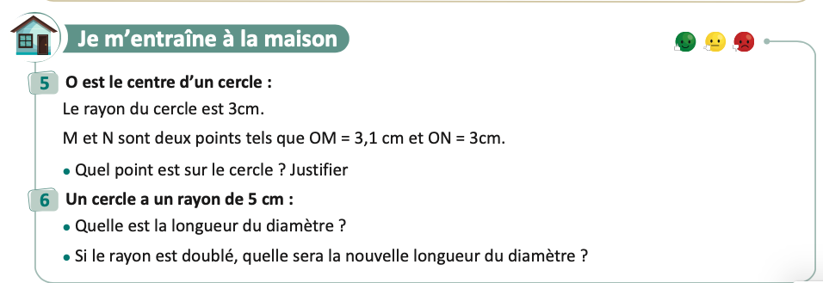
Voici l’exercice à faire à la maison pour la séance prochaine.
L’enseignant incite les élèves à faire l’exercice à la maison, puis clôt la séance..

Slide 75


C’est la fin de notre séance. N’oubliez pas de réviser votre leçon.
L’enseignant incite les élèves à faire l’exercice à la maison, puis clôt la séance..

